Slide 1

World Conflict Simulator Java App
Prezentacja na przedmiot języki programowania wysokiego poziomu
Autorzy: Szymon Gaweł
Bartosz Duch
Data: 23.05.2024 r.

Slide 2

Wprowadzenie
Plan prezentacji:
Wprowadzenie
JavaFX - co to jest i do czego służy
Maven - narzędzie do zarządzania projektami
Struktura projektu
Przykłady kodu
Prezentacja aplikacji
Podsumowanie

Slide 3
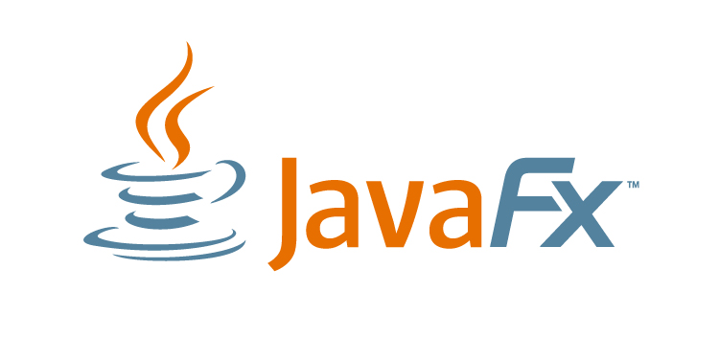
JavaFX
Co to jest JavaFX?
JavaFX to platforma do tworzenia aplikacji z graficznym interfejsem użytkownika (GUI) w języku Java. Oferuje bogate API i narzędzia do tworzenia nowoczesnych interfejsów użytkownika.

Slide 4
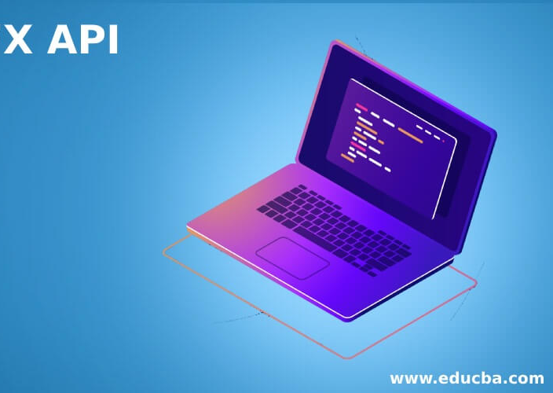
Zalety JavaFX
Łatwość tworzenia GUI
Bogate API
Wsparcie dla CSS i FXML
Możliwość tworzenia aplikacji mobilnych i webowych

Slide 5
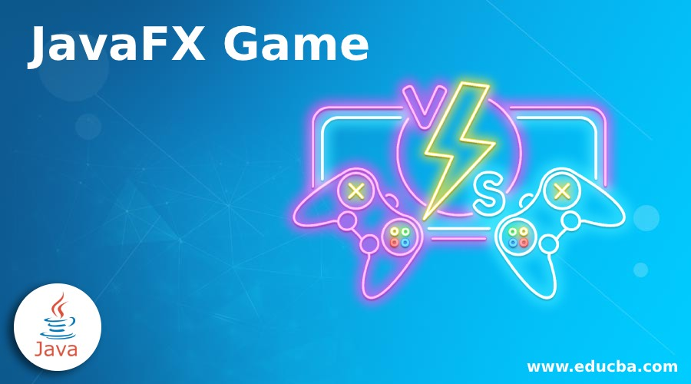
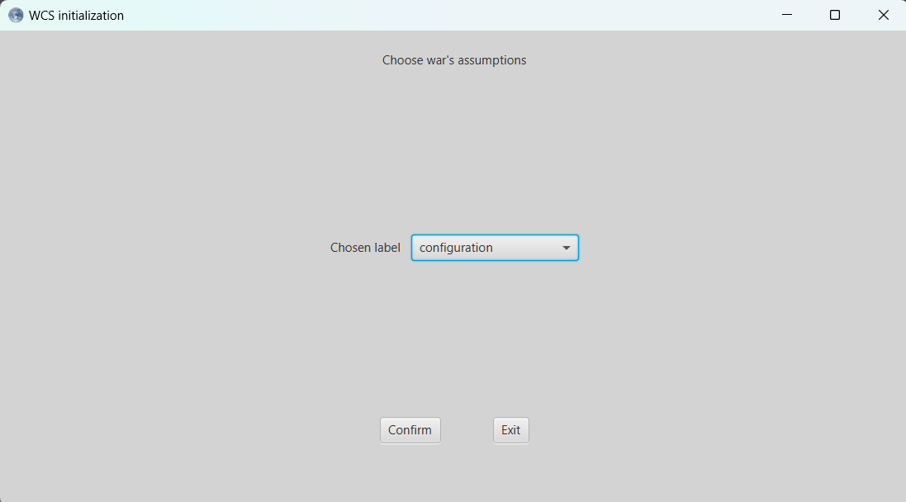
Przykładowe zastosowania
Aplikacje desktopowe
Gry komputerowe
Prototypy interfejsów

Slide 6
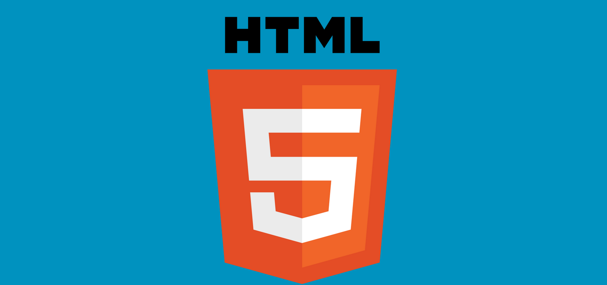
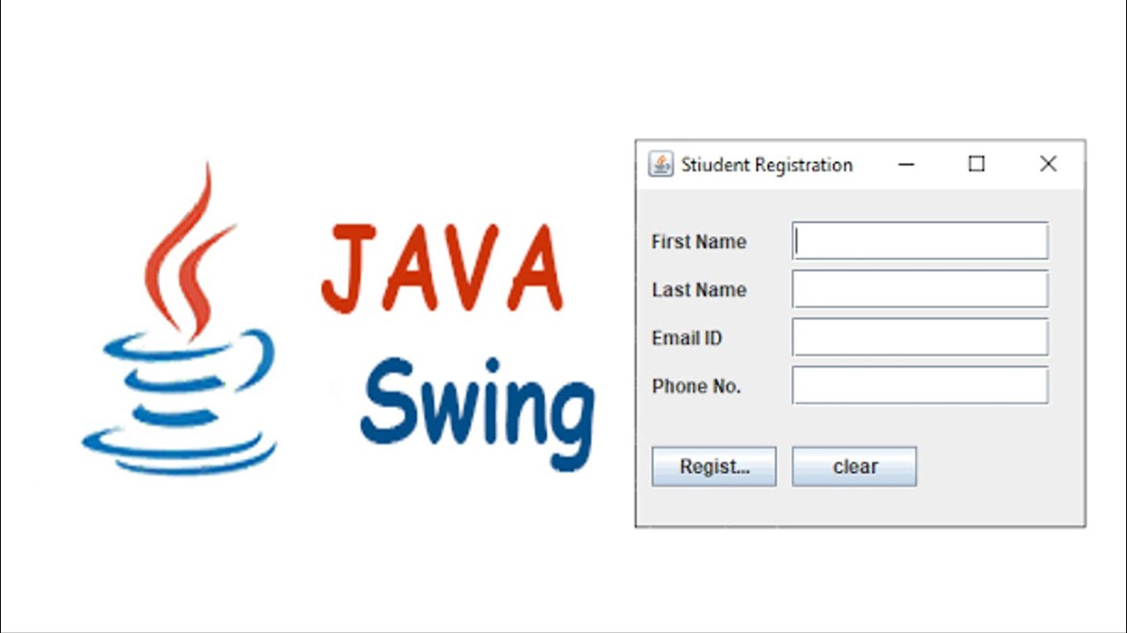
Porównanie z innymi technologiami
Swing: JavaFX oferuje nowocześniejsze podejście do tworzenia interfejsów użytkownika niż Swing, z lepszym wsparciem dla multimediów i efektów graficznych.
HTML5: JavaFX, podobnie jak HTML5, umożliwia tworzenie bogatych interfejsów użytkownika, ale jest bardziej zintegrowany z językiem Java i środowiskiem JVM.

Slide 7

Apache Maven
Co to jest maven?
Maven to narzędzie do zarządzania projektami w języku Java, które automatyzuje proces budowania, zarządzania zależnościami i dokumentowania projektów. Zostało stworzone przez Apache Software Foundation i jest szeroko używane w społeczności Java.

Slide 8
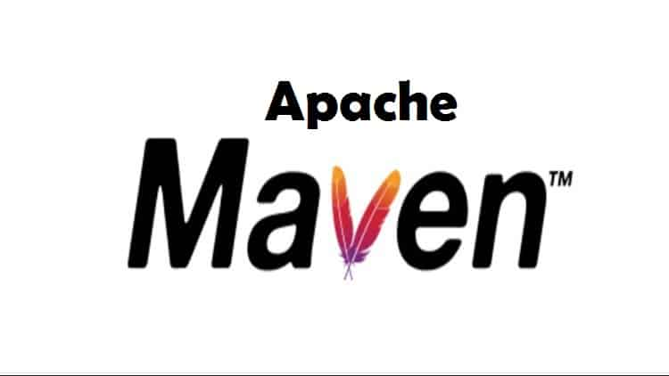
Główne cechy Maven
Zarządzanie zależnościami
Budowanie projektu
Standaryzacja
Wtyczki
Archetypy

Slide 9
Zalety Mavena
Automatyzacja procesów budowania
Standaryzacja
Zarządzanie zależnościami
Rozszerzalność

Slide 10

Podstawowe komendy
mvn archetype:generate
mvn clean install
mvn clean
mvn exec:java
mvn site

Slide 11
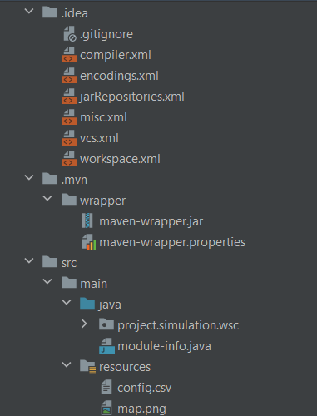
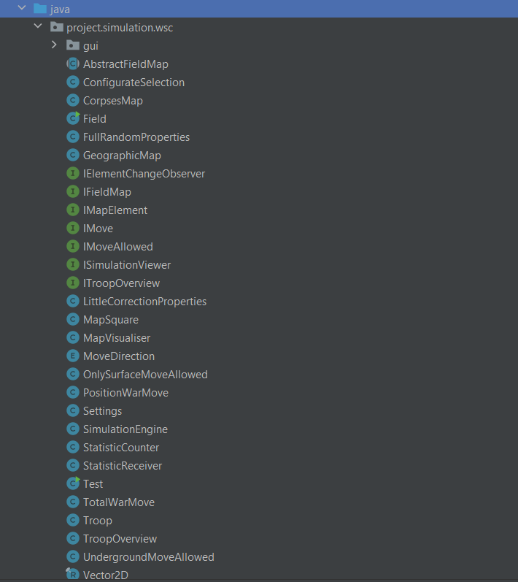
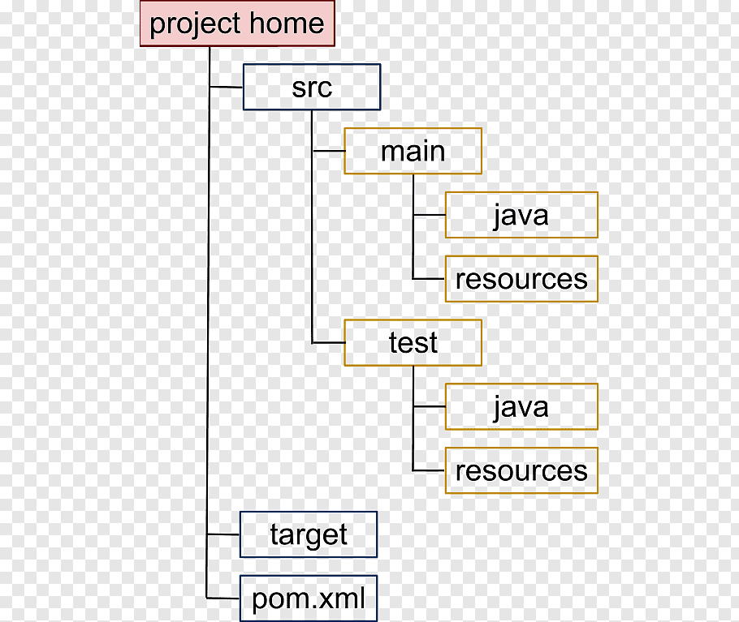
Struktura projektu

